Slide 1
ტოლერანტობის მაგალითად რამდენიმე სერიალს მოვიყვან არსებობს სერიალი სახელად ‘თანამედროვე ოჯახი’ რომელშიც არაერთი განსხვავებული აზრის და ეროვნების ადამიანი ცხოვრობს რომ მოვიყვანოთ მაგალითათ ოჯახის ყველაზე უფროსი წევრი ჯეი რომელსაც ორი შვილი ყავს ერთი ბიჭი მეორე კი გოგო ბიჭი არის გეი და მამამ ეს მიიღო იმის მიუხედავად რომ ეს არ მოსწონდა ასევე ამ კაცს ყავს მეორე ცოლი რომელიც არის ესპანელი ბევრი ცრურწმენის სჯერა და არის მათგან განსხვავებული მაგრამ ის მტელ ოჯახს უყვარს და მასთან კარგი ურთიერთობაა აქვთ ასევე ამ ქალის შვილთანაც ეს ბიჭი ყველასაგან განსხვავებულია თავისუფლად გამოხატავს თავს და ის ყველასაგან განსხვავებით ისე იცმევს რომ მას თანატოლები ხშირად დასცინიან მაგრამ მისი ოჯახი და მეგობრები მას ისეთს იღებენ როგორიც არის და უყვართ ის.ამის მეორე მაგალითად მოვიყვანდი ერთ სერიალს სახელად ‘თინეიჯერი მგელი’ რომელიც არის ფენტეზი მაგრამ შეიძლება მოვიყვანოთ ტოლერანტობის მაგალითად ამ სერიალში ძირითადად არან მაქციები, მანში ,მონადირეები ,მკვლეკი ექიმები ,ცბიერი სული,ცერბერი,კოიოტი მაქცია ,მელა და ასე შემდეგ მაგრამ ამ შერიალში მთავარი ისაა რომ ისინი ერთად მოქმედებენ როგორც ძემოთ ხსენებული არსებები ასევე ადამიანები ისინი ერტად ცდილობდნენ საკუთარი თავებისა და ქალაქის გადარჩენას იმის მიუხედავად რომ ხანდახან ხალხი მათდამი ცუდად იყო განწყობილი.ასევე მათ მიმართ სერიალის ბოლოს ყველა ადამიანს უჩდება ტოლერეანტობა.ასევე შეილება მაგალითად მოვიყვანოთ სერიალი ‘ ძლიერი ქალი დო ბუნიონი’ რომელიც ასევე ფენტეზია მაგრამ ამ სერიალში დო ბუნიონს აქვს იმხელა ძალა რომ არათუ ვინმეს ან რამის დახმარება სჭირდება არამედ იქით ეხმარება ხალხს და მის მიმართ ყველა გარშემომყოფი ტოლერანტულია.
ტოლერანტობა:ანუ შენგან განსხვავებული ადამიანის მიღება , მისი უფლებების პატივცემა და გატვალისწინება , მოთმინება , სიკეთე , პატიება , მზრუნველობა , გულმოწყალება და თანაგრძნობა . ეს არის მშვიდობიანი ცხოვრების გარანტი .
თანამგრძნობი
მხიარული
რან-
განათლებული
მზრუნველი
ტობა.
მიმტევებელი
გულწფელი
ტოლე-

Slide 2
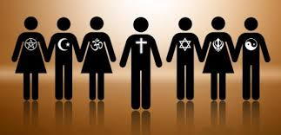

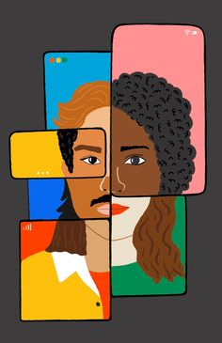
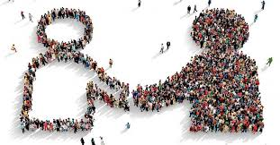


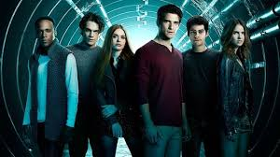
ასევე მოვიყვან არატოლერანტულობის მაგალითს არის ერთი სერიალი რომლის სახელსაც არ დავასახელებ იქ არის ერთი ფერადკანიანი ბიჭი რომელიც არის გეი და მას მთელი სკოლა ამცირებს სცემს ცუდად ეპყრობა საკუთარი მამაც კი მისი განსხვავებულობის გამო ის ქუჩაშიც კი სცემეს რაც არის დაუშვებელი და ძალიან დიდი სისასტიკე.

